Slide 1
Ein WEGWEISER für Schulen zur Förderung der Schulsprache(n)
Die zentralen Ideen des WEGWEISERS
und ihr Nutzen für die Schule
www.ecml.at/roadmapforschools

Slide 2
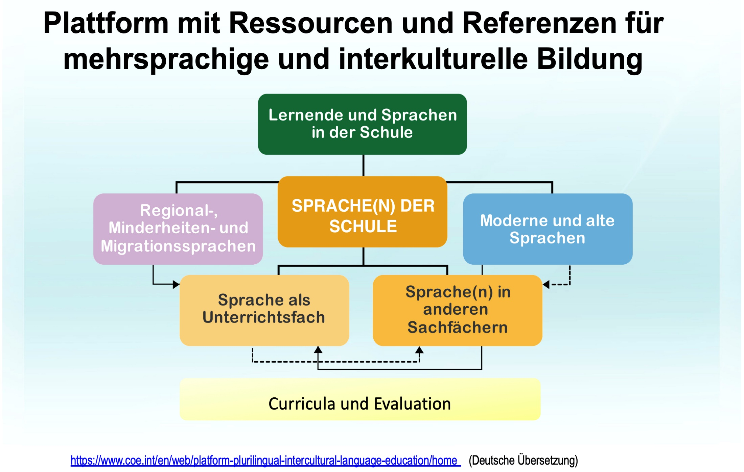

Slide 3
Umfang und Ziele des WEGWEISERS
Förderung der sprachlichen und kognitiven Fähigkeiten ALLER Schülerinnen und Schüler durch einen schulumfassenden Ansatz
Unterstützung für Schulen, um bestehende Bedürfnisse zu identifizieren und darauf einzugehen
Bereitstellung von Tools zur Ermittlung dieser Bedürfnisse
Bereitstellung von Materialien zur Weiterentwicklung der Unterrichtspraxis von Schulen

Slide 4
Interessensgruppen
Wer sollte am WEGWEISER-Projekt teilnehmen?
Schulleitungen
Lehrpersonen
Weiteres Schulpersonal
Schülerinnen und Schüler
Eltern
Notes:
Diese Akteure spielen eine aktive Rolle bei der Ermittlung der Stärken und Entwicklungsbereiche der Schule.

Slide 5
Neun Bereiche zur Selbstevaluierung der Schule
Bewusstsein für die sprachliche Dimension
Entwicklung von sprachlichem Wissen und Fertigkeiten
Metasprachliches Bewusstsein
Rolle der Sprachen beim Lernen
Einstellungen zu Sprachen
Förderung des informellen Sprachenlernens
Sprachenressourcen in der Schule
Orientierung von neu ankommenden Schülerinnen und Schülern
und Familien
Fachliche Weiterbildung
Jeder Bereich ist in Dimensionen mit entsprechenden Aussagen
in der Online-Umfrage unterteilt.
Notes:
Der WEGWEISER konzentriert sich auf diese Bereiche, um Schulen bei der Entwicklung einer Strategie zur Förderung der Schulsprache(n) zu unterstützen. Im Handbuch des Koordinators bzw. der Koordinatorin finden Sie weitere Informationen über den Umfang der Bereiche.

Slide 6
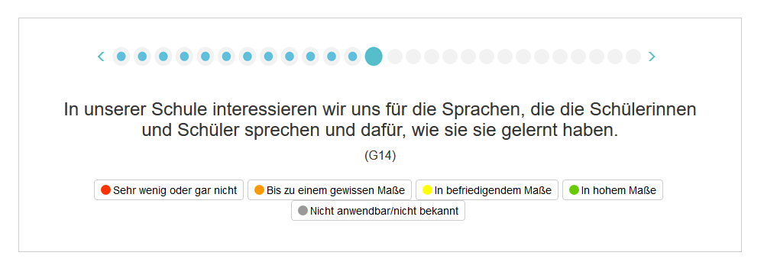
Das WEGWEISER Online-Tool zur Selbstevaluierung
Beispiel aus der Umfrage für die Schulleitung:
Die Umfrageteilnehmenden werden gebeten, auf Aussagen zu regieren.
Notes:
Der WEGWEISER ist ein Tool zur Selbstevaluierung für Schulen. Er enthält 5 verschiedene Umfragen (für jede Interessengruppe), die online präsentiert werden. Das Ausfüllen dauert 10-30 Minuten für jede Person, die an der Umfrage teilnimmt. Die Umfrage ist für die Lehrpersonen und Schulleitungen am zeitaufwändigsten, für die anderen drei Gruppen jedoch wesentlich weniger.
Die unterschiedlichen Ansichten der Interessengruppen zu derselben Dimension werden in der Umfrage berücksichtigt. Dies ermöglicht es der Schule nicht nur, eine Beurteilung der gesamten Schule zu erhalten, sondern auch, sich möglicher Diskrepanzen im selben Bereich bewusst zu werden. Wenn zum Beispiel im Bereich „Bewusstsein für die sprachliche Dimension“ die Meinung der Schulleitung stark von der Meinung der Schülerinnen und Schüler abweicht, wird empfohlen, über die Ergebnisse nachzudenken.

Slide 7
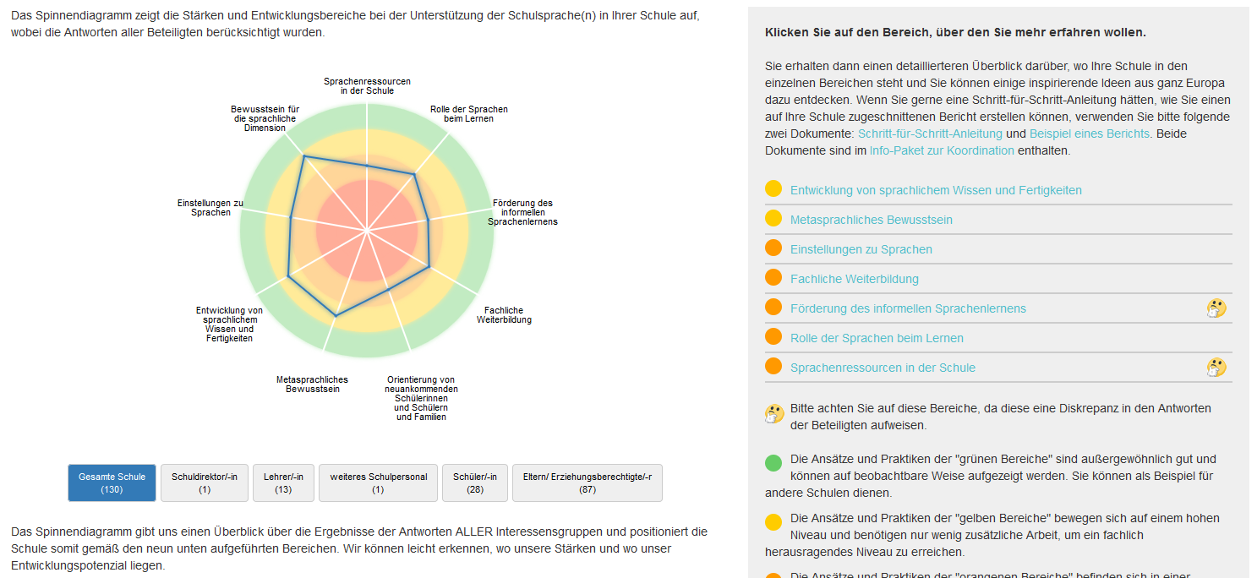
Ergebnisse der Schule
Beispiel für die Präsentation der Umfrageergebnisse einer Schule
Notes:
Sobald die Umfrage abgeschlossen ist, analysiert das Schulteam die von der Koordinatorin bzw. dem Koordinator vorgelegten Ergebnisse. Die Ergebnisse der Schule werden auf verschiedene Weise präsentiert. Die Gesamtergebnisse werden mit einem Spidergram präsentiert. Die Stärken und möglichen Entwicklungsbereiche werden mit einer Farbskala dargestellt. Rechts erscheinen die neun Bereiche: Die Diskrepanzen zwischen den Interessensgruppen sind mit einem "nachdenkenden Smiley" gekennzeichnet. Sie erfordern besondere Aufmerksamkeit.

Slide 8
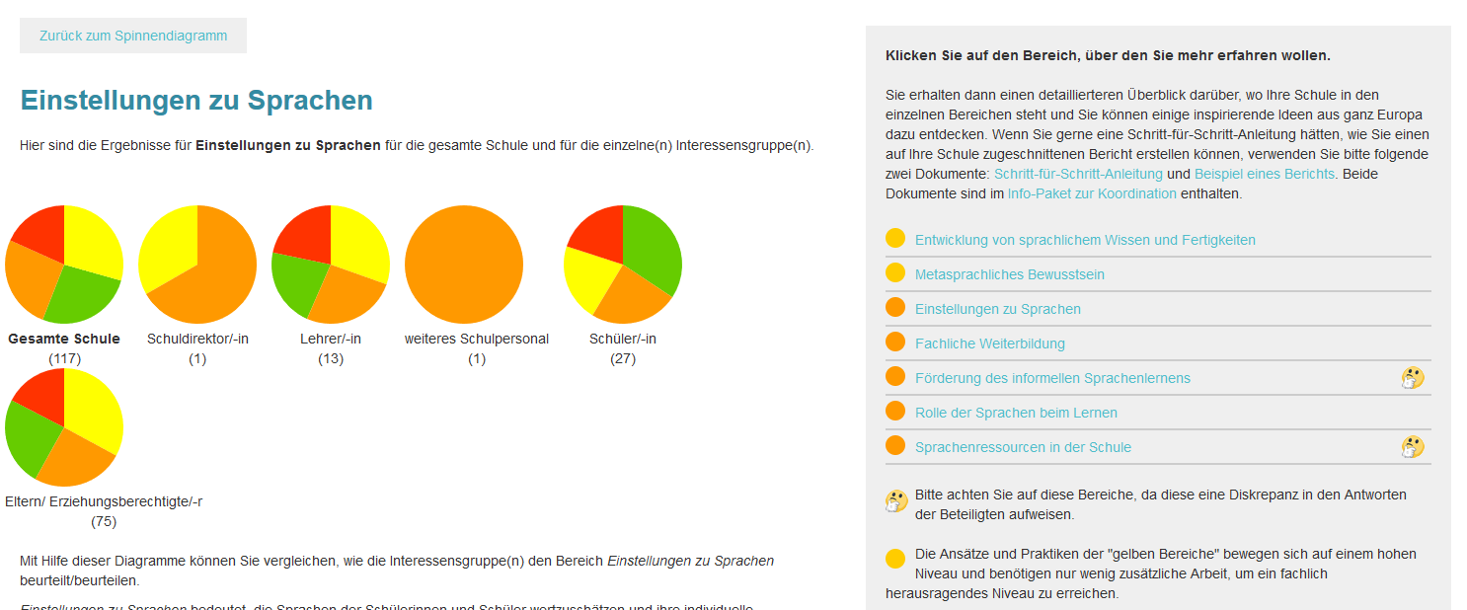
Ergebnisse für jeden Bereich
Die Umfrageergebnisse werden für die Schule als Ganzes und für jede der einzelnen Interessengruppen dargestellt.
Notes:
Die Navigation bringt den Benutzer bzw. die Benutzerin auf die nächste Ebene der Analyse, wo die Ergebnisse für einen ausgewählten Bereich für jede Interessensgruppe angezeigt werden.

Slide 9
Praxisbeispiele
Die Webseite, die die Umfrageergebnisse für die Schule präsentiert, bietet Links zu zahlreichen Praxisbeispielen und Ideen für Aktivitäten, die für die weitere Entwicklung in bestimmten Bereichen relevant sind.
Die Schule kann bestimmte Entwicklungsbereiche auswählen und sich von Beispielen inspirieren lassen, die von Schulen in Europa umgesetzt werden.

Slide 10
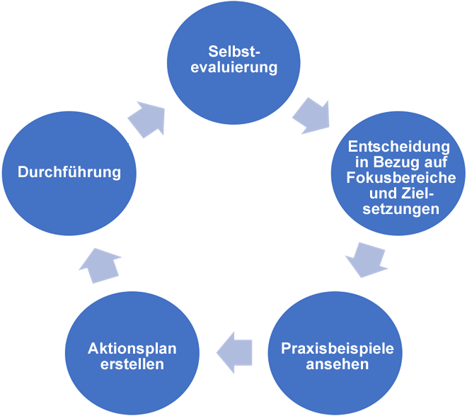
QUALITÄTSZIRKEL
Das WEGWEISER-Projekt unterstützt die Idee, dass Qualitätsentwicklung auf Selbstreflexion, Zusammenarbeit und zielgerichtetem Handeln beruht.
Notes:
Der nächste Schritt ist der Aufbau oder die Verwendung eines Qualitätszirkels
Es ist möglich, die eingeleiteten Maßnahmen zu bewerten, indem man den WEGWEISER ein zweites Mal verwendet.
Entwicklungen brauchen Zeit, daher ist es gut, einen Plan für mindestens ein Jahr zu haben.
Die Bewertung ist wichtig für die Nachhaltigkeit. Einige vielversprechende Praktiken funktionieren in den lokalen Kontexten möglicherweise nicht und sollten verworfen werden. Andere könnten die Dinge effizient verändern und sollten daher Teil des regulären Schullehrplans werden.

Slide 11
Vielen Dank für Ihre Aufmerksamkeit

